Slide 1
تصريف الأفعال وإسنادها إلى الضمائر علم الصرف/ المرحلة الأولى
م. م. هدى عبدالباسط محمد

Slide 2
تصريف الفعل الثلاثي الصحيح السالم (نجح) واسناده إلى الضمائر:
فعل الأمر |  | الفعل المضارع |  | الفعل الماضي |  | الضمير
وزنه | الفعل | وزنه | الفعل | وزنه | الفعل | صيغته | نوعه
 |  | أفعَل | أنجَح | فعلْتُ | نجحْتُ | أنا | للمتكلم
 |  | نفعَل | ننجَح | فعلْنا | نجحْنا | نحن
اِفعَلْ | اِنجَحْ | تفعَل | تنجَح | فعلْتَ | نجحْتَ | أنتَ | للمخاطب
اِفْعَلا | اِنْجَحا | تفعَلانِ | تنجَحانِ | فعلْتُما | نجحْتُما | أنتما
اِفعَلُوا | اِنجَحُوا | تفعلُونَ | تنجحُونَ | فعلْتُم | نجحْتُم | أنتم
اِفعَلي | اِنجَحي | تفعلِينَ | تنجحِينَ | فعلْتِ | نجحْتِ | أنتِ | للمخاطبة
اِفْعَلا | اِنْجَحا | تفعَلانِ | تنجحَانِ | فعلْتُما | نجحْتُما | أنتما
اِفعلْنَ | اِنجحْنَ | تفعلْنَ | تنجحْنَ | فعلتُنَّ | نجحتُنَّ | أنتُنَّ
 |  | يفعَل | ينجَح | فَعَلَ | نَجَحَ | هو | للغائب
 |  | يفعَلانِ | ينجحَانِ | فَعَلا | نَجَحا | هما
 |  | يفعلُونَ | ينجحُونَ | فَعَلُوا | نَجَحُوا | هم
 |  | تفعَل | تنجَح | فعلَتْ | نجحَتْ | هي | للغائبة
 |  | تفعَلانِ | تنجحَانِ | فَعَلَتا | نَجَحَتا | هما
 |  | يفعلْنَ | ينجحْنَ | فعلْنَ | نجحْنَ | هنّ

Slide 3
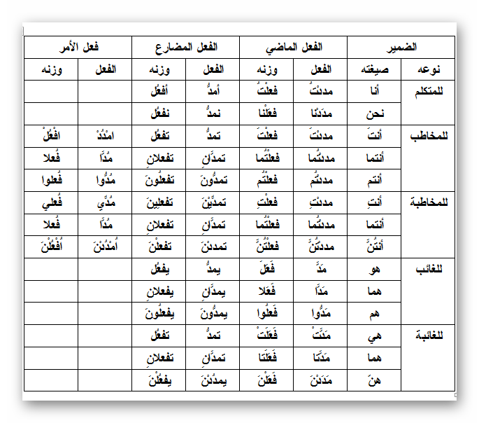
تصريف الفعل الثلاثي الصحيح المضعّف (مدَّ) واسناده إلى الضمائر:

Slide 4
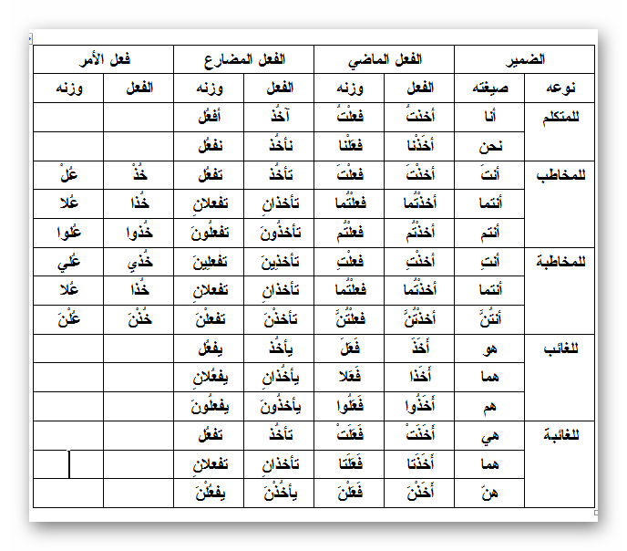
تصريف الفعل الثلاثي الصحيح المهموز/ مهموز الفاء (أخذ) واسناده إلى الضمائر:

Slide 5
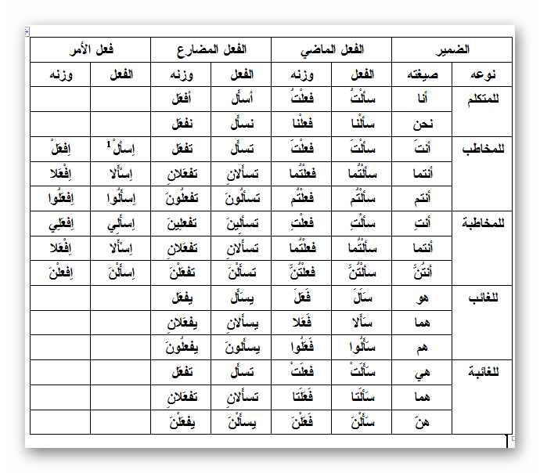
تصريف الفعل الثلاثي الصحيح المهموز/ مهموز العين (سأل) واسناده إلى الضمائر:

Slide 6
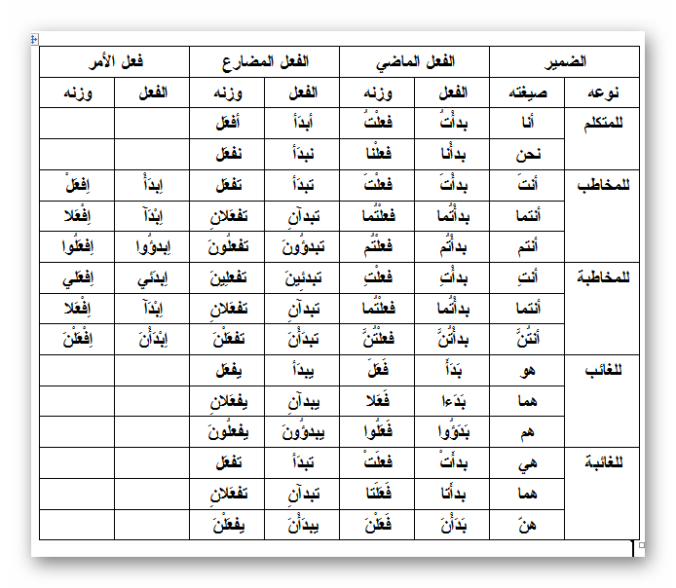
تصريف الفعل الثلاثي الصحيح المهموز/ مهموز اللام (بدأ) واسناده إلى الضمائر:

Slide 7
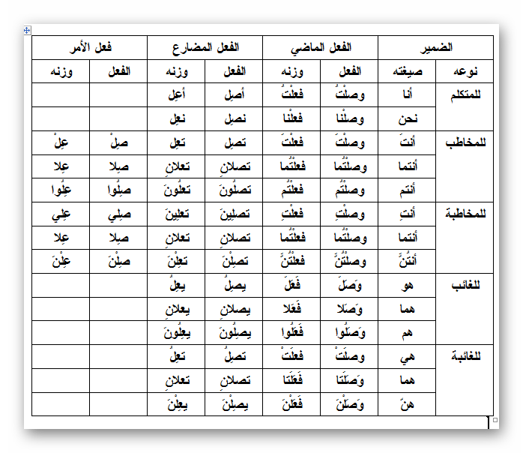
تصريف الفعل الثلاثي المعتل من المثال الواوي (وصل) واسناده إلى الضمائر:

Slide 8
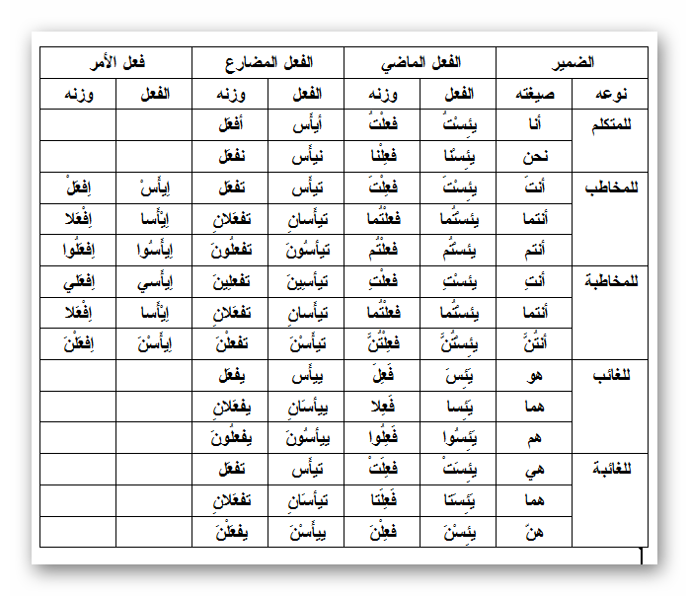
تصريف الفعل الثلاثي المعتل من المثال اليائي (يئس) واسناده إلى الضمائر:

Slide 9
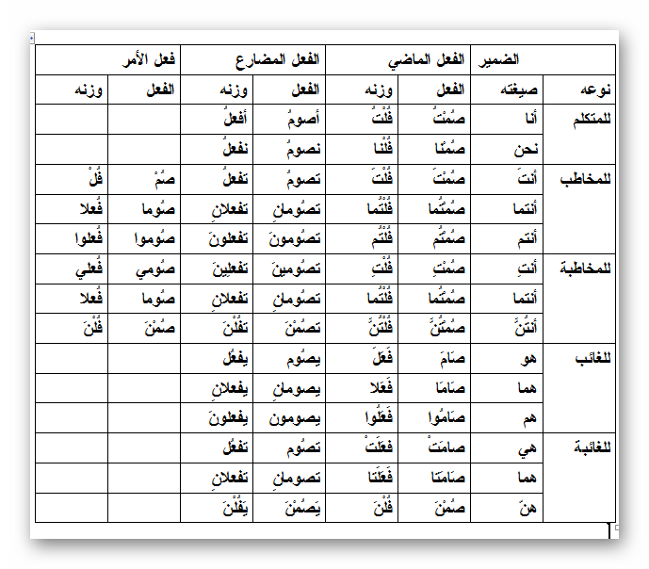
تصريف الفعل الثلاثي المعتل من الأجوف الواوي (صام) واسناده إلى الضمائر:

Slide 10
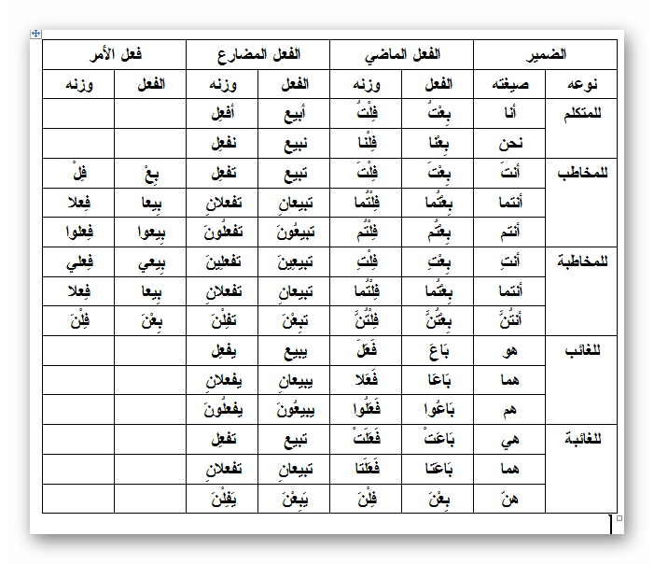
تصريف الفعل الثلاثي المعتل من الأجوف اليائي (باع) واسناده إلى الضمائر:

Slide 11
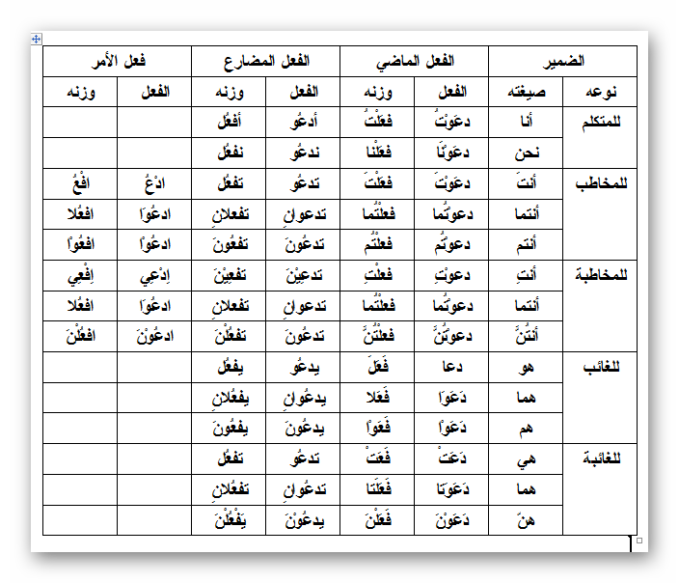
تصريف الفعل الثلاثي المعتل من الناقص الواوي (دعا) واسناده إلى الضمائر:

Slide 12
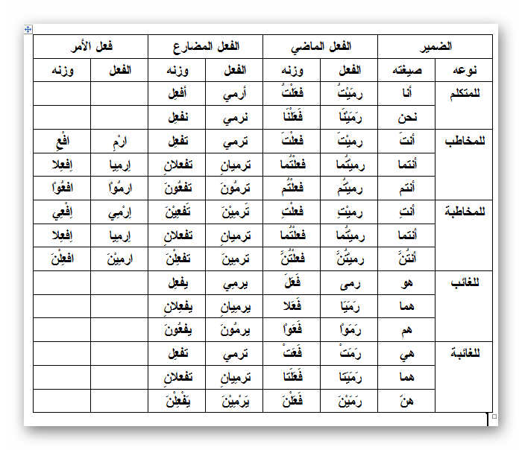
تصريف الفعل الثلاثي المعتل من الناقص بالألف (رمى) واسناده إلى الضمائر:

Slide 13
تصريف الفعل الثلاثي المعتل من الناقص اليائي (رَضِيَ) واسناده إلى الضمائر:

Slide 14
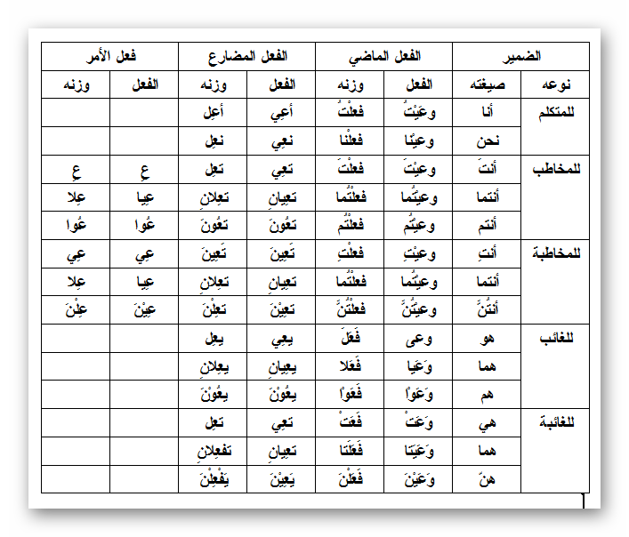
تصريف الفعل الثلاثي المعتل من اللفيف المفروق (وعى) واسناده إلى الضمائر:

Slide 15
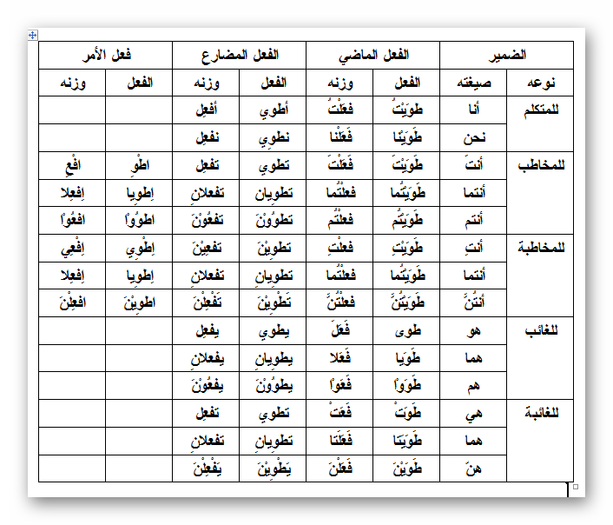
تصريف الفعل الثلاثي المعتل من اللفيف المقرون (طوى) واسناده إلى الضمائر:

